Slide 1
9장. 플라스크 & 웹 사이트 구축

Slide 2
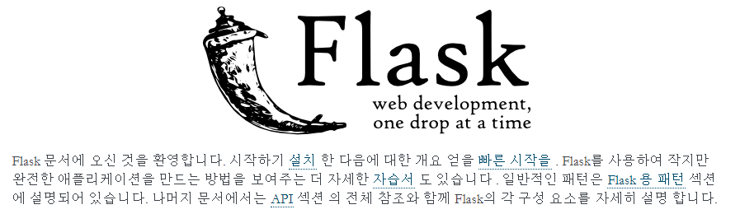
flask(플라스크)
플라스크(flask)란?
파이썬으로 제작된 마이크로 웹 프레임워크의 하나이며, 웹 sever를 만들고, 웹 애플리케이션을 제작할 수 있다.

Slide 3
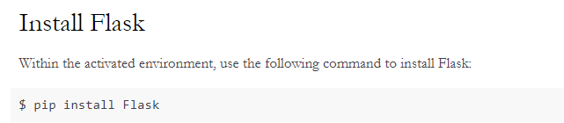
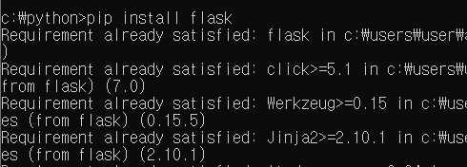
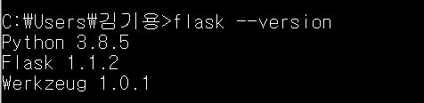
flask(플라스크)
플라스크 설치

Slide 4
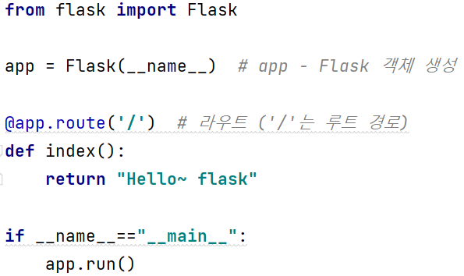
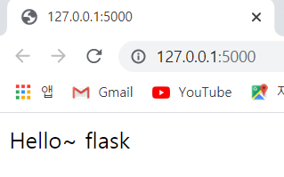
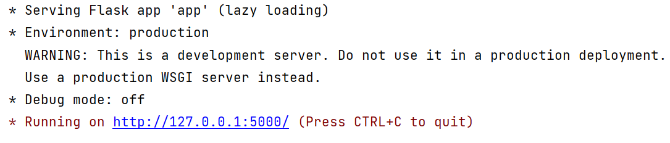
flask 웹서버 만들기
웹 서버 만들기
배포용이 아닌 개발용이다.
WSGI(WebServer GateWay Interface)
Localhost:5000도 동일함 -> 5000번 포트 사용

Slide 5
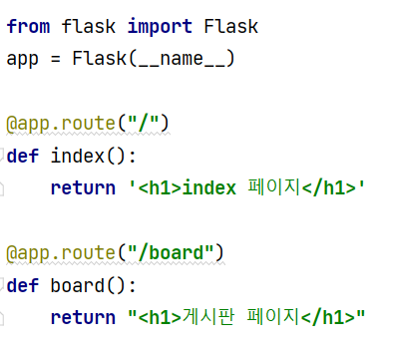
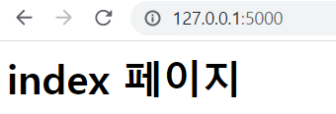
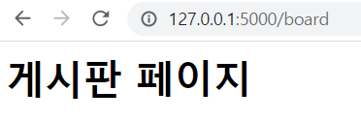
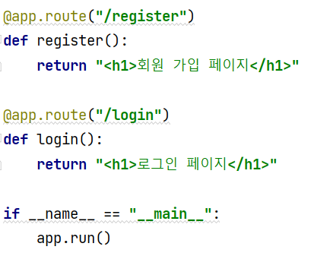
flask 웹서버 만들기
웹 페이지 만들기

Slide 6
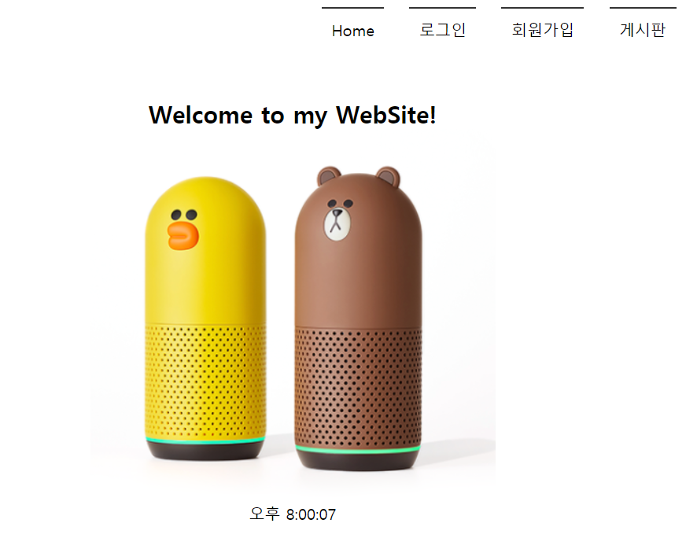
웹 사이트 만들기

Slide 7
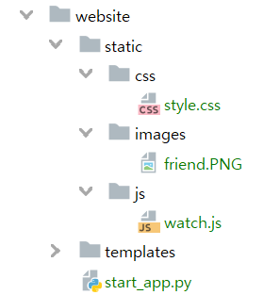
index 페이지 만들기
웹 계층 필수 구조
templates 폴더 -> html 파일
static 폴더 -> css, js, image 파일
start_app.py -> 실행 파일

Slide 8
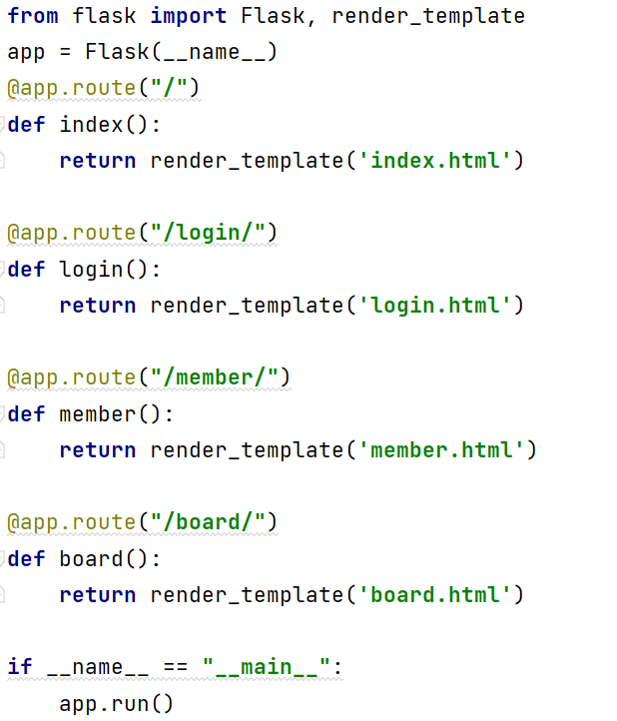
start_app.py
프로그램 실행
및 경로 설정

Slide 9
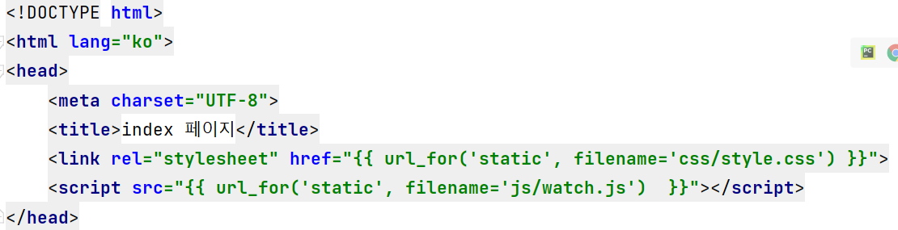
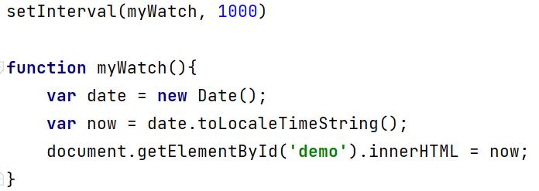
index 페이지 만들기
index.html
watch.js

Slide 10
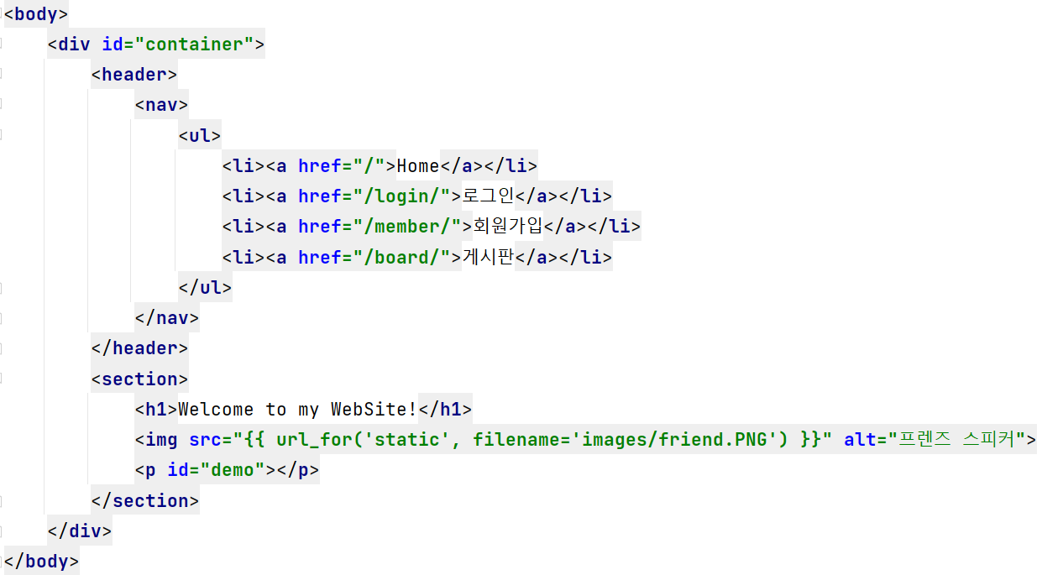
index 페이지 만들기
index.html

Slide 11
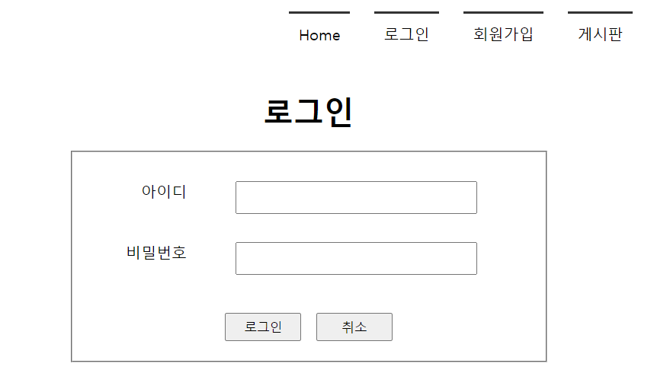
로그인 페이지 만들기

Slide 12
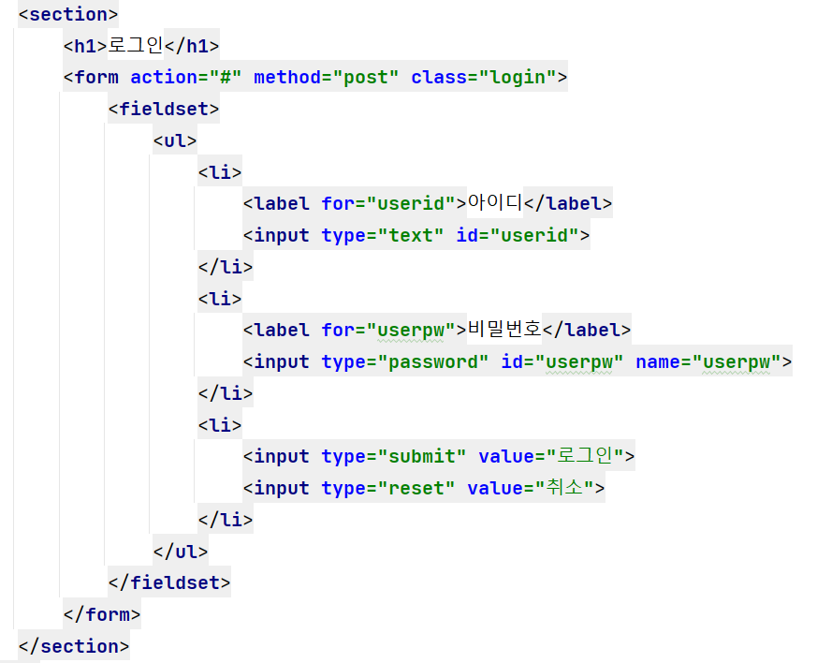
로그인 페이지 만들기

Slide 13
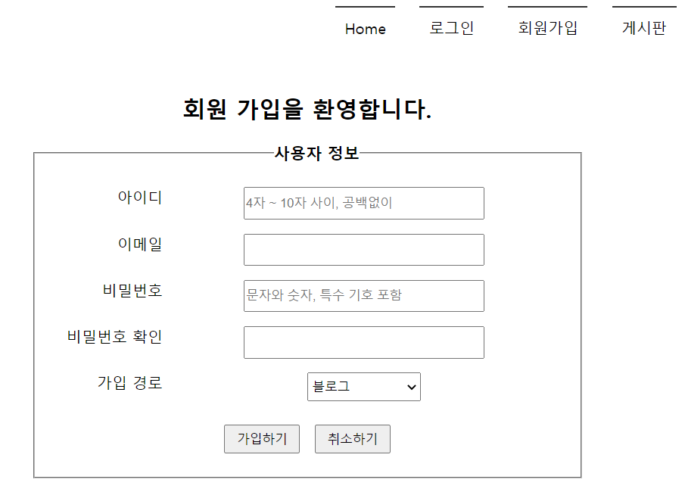
회원 가입 페이지 만들기

Slide 14
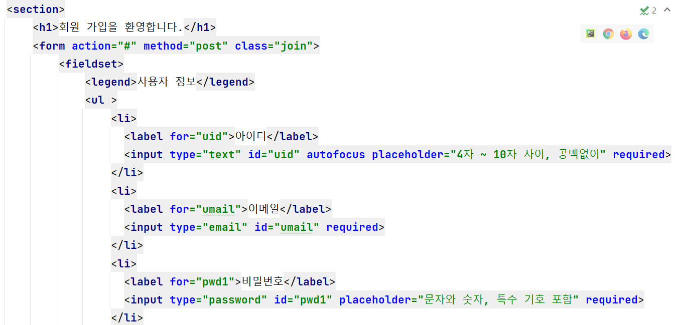
회원 가입 페이지 만들기

Slide 15
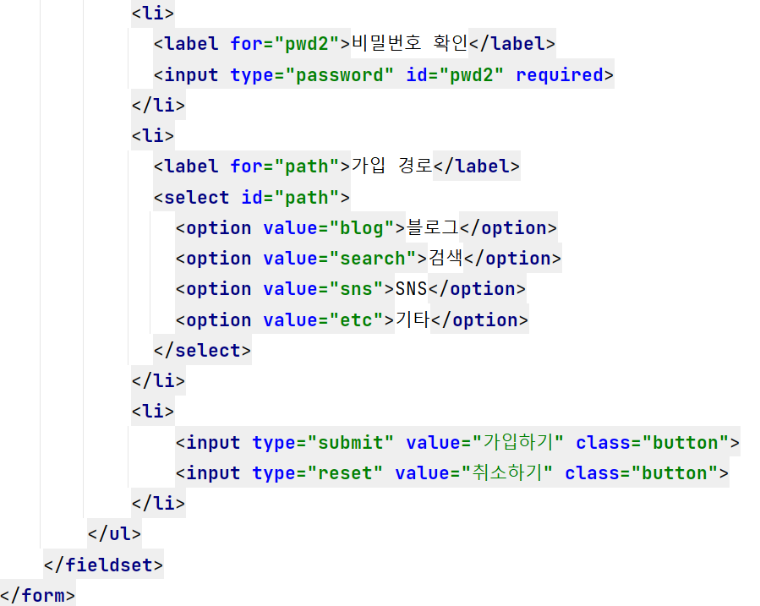
회원 가입 페이지 만들기

Slide 16
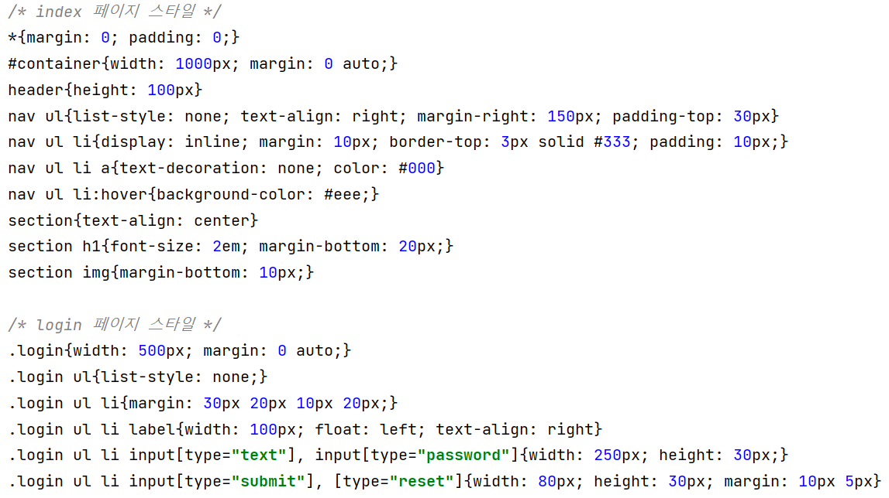
CSS 스타일

Slide 17
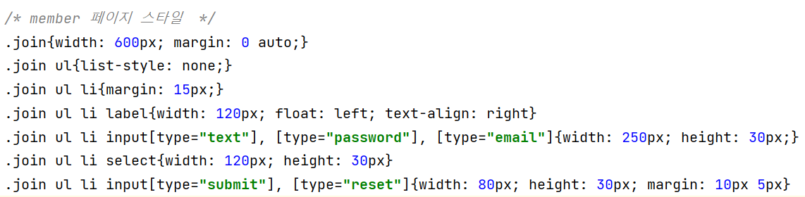
CSS 스타일

Slide 18
요청 및 처리
요청(request) 및 응답(response)
request
Web Server
(WAS- flask, django)
Client
5000
response
8000
WAS(Web Application Server) : 웹 애플리케이션 서버로 함수를 통한 제어, DB 연동 업무를 수행하고 클라이언트에 응답하는 역할을 한다.
파이썬의 플라스크(flask), 장고(django), 자바의 스프링(spring) 등의 웹 프레임워크를 가리킨다.

Slide 19
Get과 Post 방식
Get
GET은 클라이언트에서 서버로 정보를 요청하기 위해 사용되는 메서드이다. 보통 하이퍼링크를 클릭하면 웹 페이지로 이동하는 것을 생각하면 된다.
GET을 통한 요청은 URL 주소 끝에 파라미터로 포함되어 전송된다.
방식은 URL 끝에 " ? " 를 붙이고 그다음 변수명1=값1&변수명2=값2... 형식으로 이어 붙이면 된다.
https://section.blog.naver.com/BlogHome.naver?directoryNo=0&currentPage=1
Post
POST는 클라이언트에서 서버로 리소스를 생성하거나 업데이트하기 위해 데이터를 보낼 때 사용 되는 메서드이다.
예를들면 회원 가입이나 게시글을 작성하는 할때 사용되는 방식이다.
보안이 필요하거나 용량이 큰 데이터를 전송할 때 사용함.

Slide 20
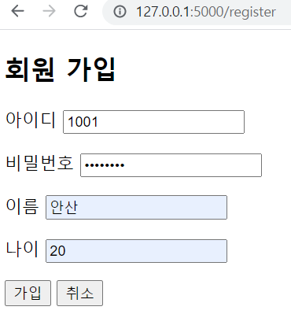
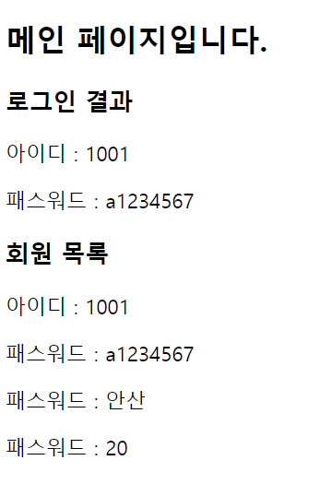
회원 가입
회원 가입

Slide 21
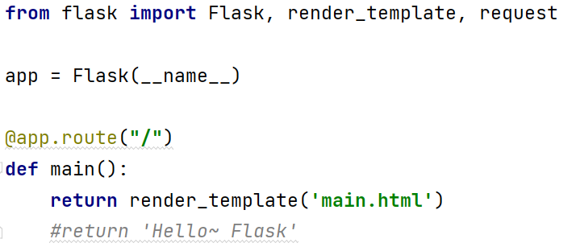
회원 가입
app.py – main() 함수

Slide 22
메인 페이지
main.html
<h2>메인 페이지입니다.</h2>
<h3>로그인 결과</h3>
<p>아이디 : {{ id }}</p>
<p>패스워드 : {{ pwd }}</p>
<h3>회원 목록</h3>
<p>아이디 : {{ id }}</p>
<p>패스워드 : {{ pwd }}</p>
<p>패스워드 : {{ name }}</p>
<p>패스워드 : {{ age }}</p>

Slide 23
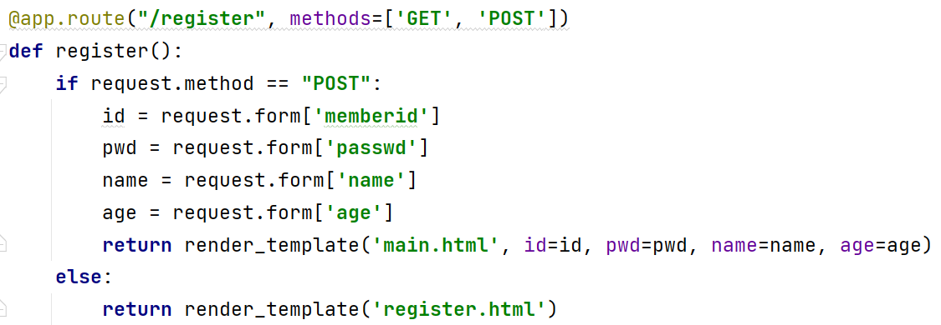
회원 가입
app.py – register() 함수

Slide 24
회원 가입
register.html
<h2>회원 가입</h2>
<form method="post">
<p>
<label>아이디 </label>
<input type="text" name="memberid">
</p>
<p>
<label>비밀번호 </label>
<input type="password" name="passwd">
</p>
<p>
<label>이름 </label>
<input type="text" name="name">
</p>
<p>
<label>나이 </label>
<input type="text" name="age">
</p>
<input type="submit" value="가입">
<input type="reset" value="취소">
</form>

Slide 25
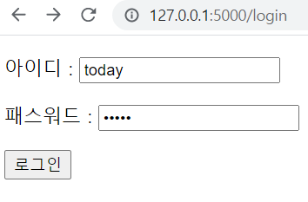
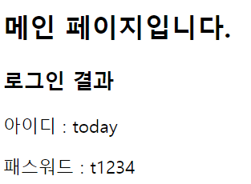
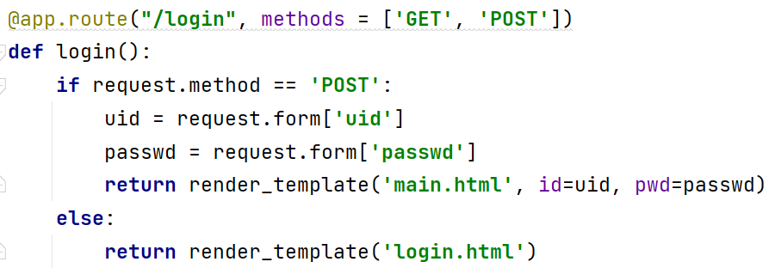
로그인
로그인 구현

Slide 26
로그인
login.html
<form method="post">
<p><label>아이디 : </label>
<input type="text" name="uid"></p>
<p><label>패스워드 : </label>
<input type="password" name="passwd"></p>
<input type="submit" value="로그인">
</form>

Slide 27
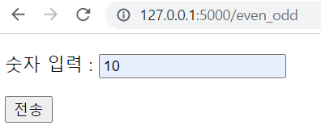
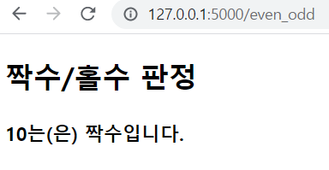
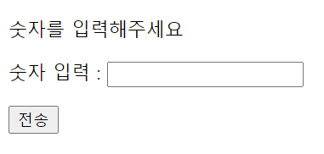
짝수 / 홀수 판정
연산 – 짝수 / 홀수 판정
문자를 입력한 경우

Slide 28
짝수/홀수 판정
연산 – 짝수 / 홀수 판정
<form method="post">
{% if error_message %}
<p>{{ error_message }}</p>
{% endif %}
<p>
<label>숫자 입력 : </label>
<input type="text" name="num">
</p>
<input type="submit" value="전송">
</form>
even_odd.html
result.html
<h2>짝수/홀수 판정</h2>
<h4> {{ num }}는(은) {{ result }}</h4>

Slide 29
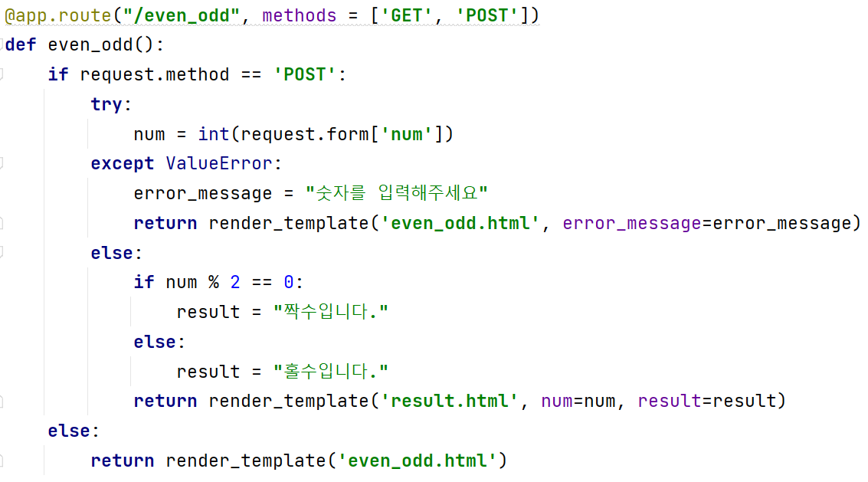
짝수/홀수 판정
app.py – even_odd()

Slide 30
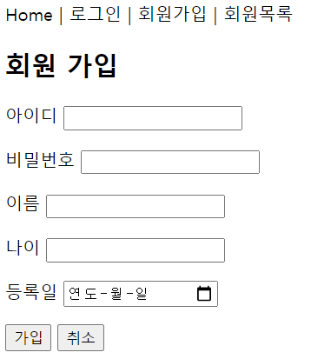
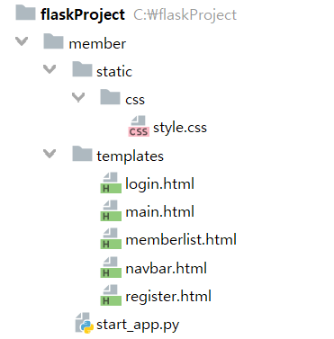
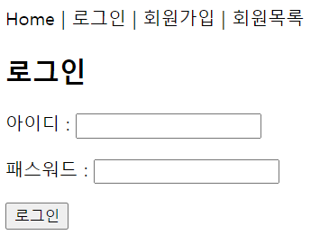
회원 관리 사이트

Slide 31
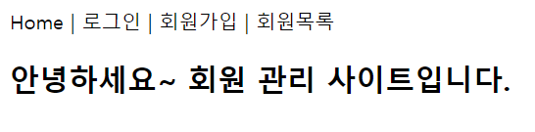
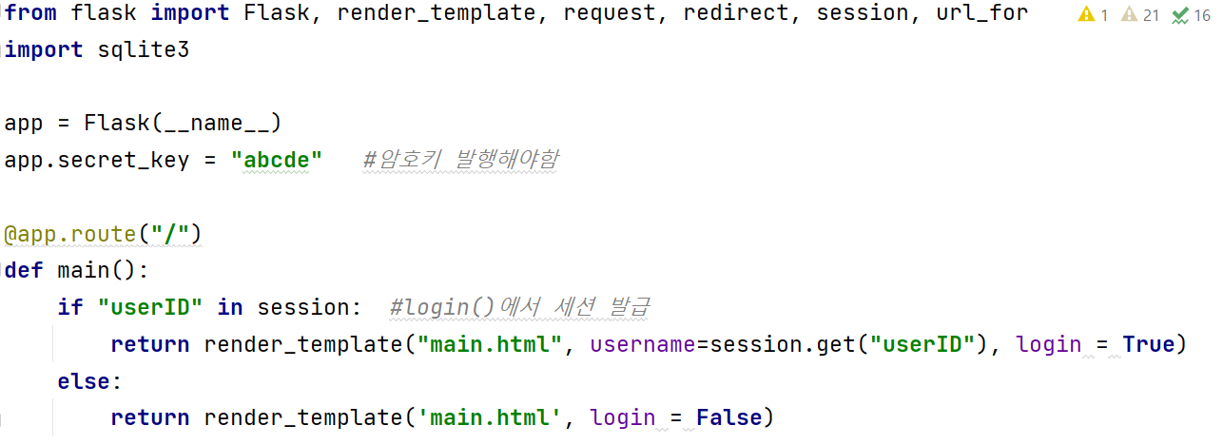
회원 관리 사이트
main 페이지

Slide 32
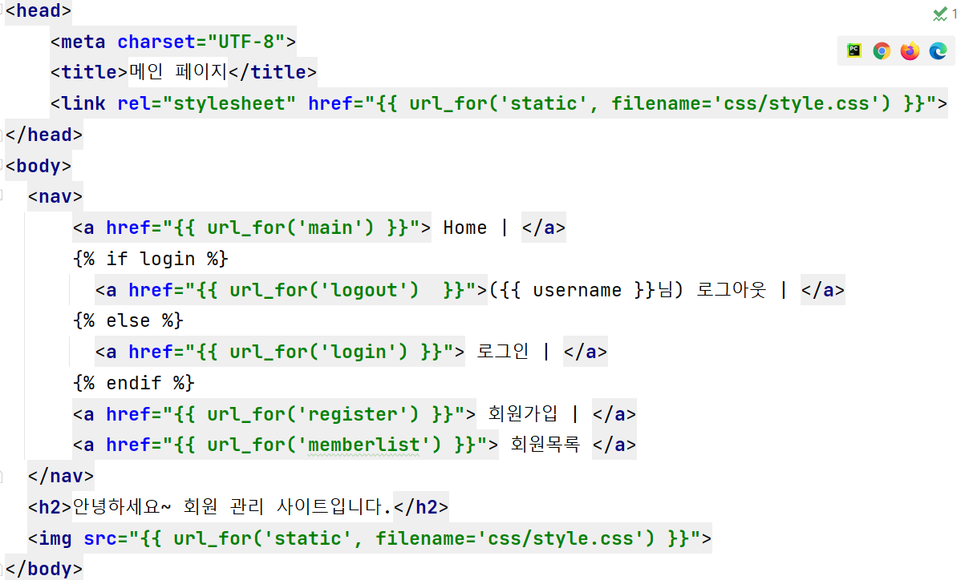
회원 관리 사이트
main 페이지

Slide 33
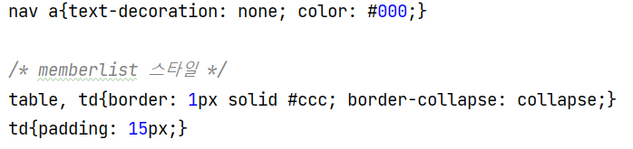
회원 관리 사이트
Css 스타일

Slide 34
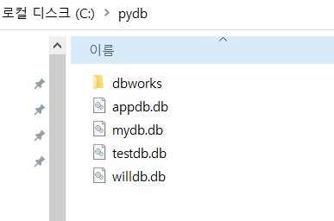
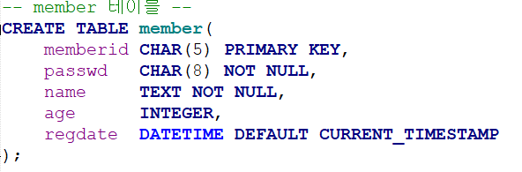
회원 관리 사이트
Sqlite3 데이터 베이스
sqlite3.connect("c:/pydb/testdb.db")

Slide 35
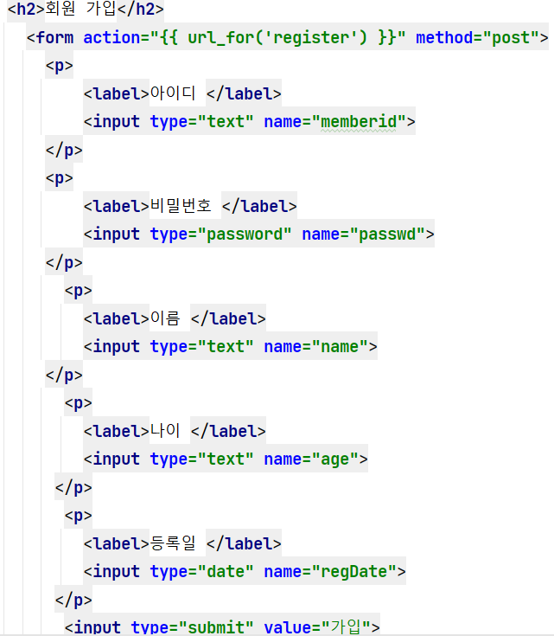
회원 관리 사이트
register 페이지

Slide 36
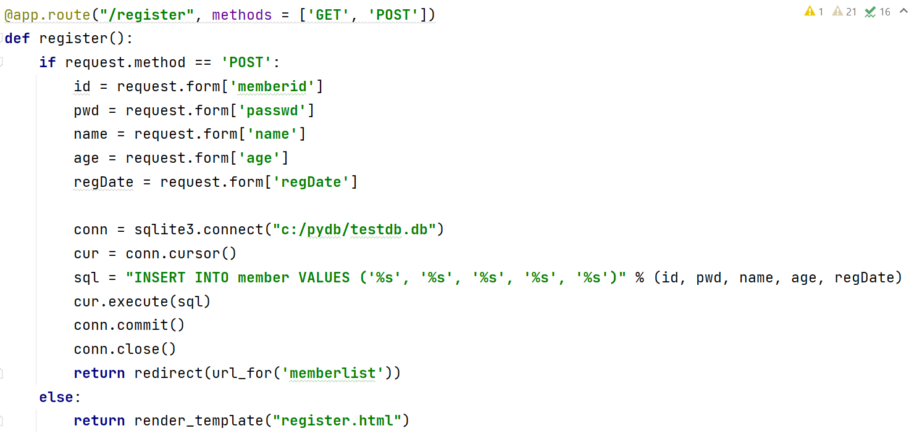
회원 관리 사이트
register 페이지

Slide 37
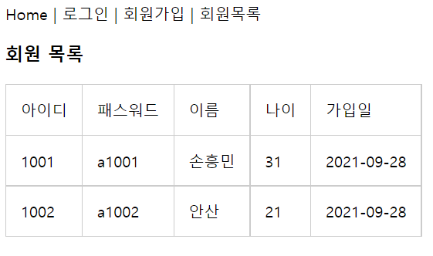
회원 관리 사이트
memberlist 페이지

Slide 38
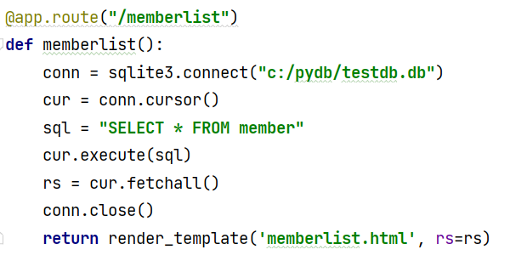
회원 관리 사이트
memberlist 페이지

Slide 39
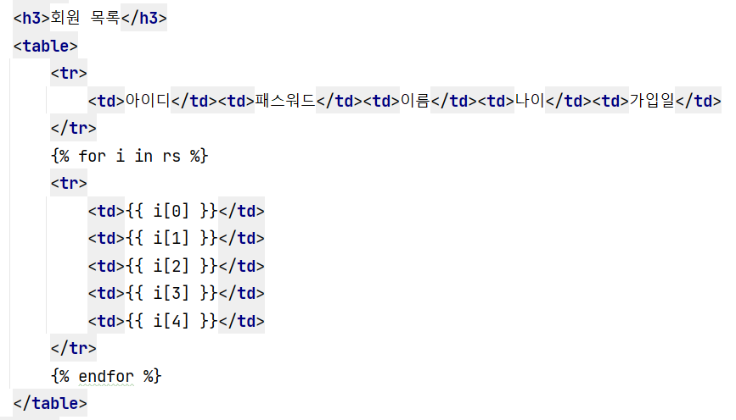
회원 관리 사이트
memberlist 페이지

Slide 40
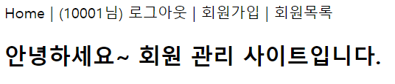

회원 관리 사이트
login 페이지

Slide 41

회원 관리 사이트
login 페이지
app.secret_key = "abcde" #암호키 발행해야함

Slide 42

회원 관리 사이트
비밀키 설정
Q.
Why does Flask force us to set this secret_key property?
> secret key 설정 값을 Flask가 설정토록 강제하는 이유가 무엇인가?
A.
Anything that requires encryption (for safe-keeping against tampering by attackers) requires the secret key to be set. For just Flask itself, that 'anything' is the Session object
> 공격자로부터의 방어를 위한 암호화를 요구하는 어떤 것이든지 비밀키 값이 세팅되도록 요구된다. 예를 들어 Flask의 경우, 앞서 언급한 '어떤 것이든지'는 Session 객체이다.

Slide 43

회원 관리 사이트
login 페이지

Slide 44

회원 관리 사이트
logout 페이지

Slide 45


회원 관리 사이트
navbar.html을 외부 파일로 포함하기
{% include 'navbar.html' %}

Slide 46




세션(session)
세션(session)
- 클라이언트와 웹 서버 간의 상태를 지속적으로 유지하는 방법을 말한다.
- 사용자 인증을 통해 특정 페이지를 사용할 수 있도록 권한 상태 유지.
예) 웹 쇼핑몰 – 장바구니나 주문 처리와 같은 회원 전용 페이지 로그인 후 다른 웹 페이지
에 갔다가 돌아와도 로그인 상태 유지됨
- 세션은 오직 웹 서버에 존재하는 객체로 웹 브라우저마다 하나씩 존재하므로 브라우저를
닫기 전까지 웹 페이지를 이동하더라도 사용자 정보가 유지된다.
클라이언트
웹 서버
Flask,Django
세션
세션

Slide 47
쿠키(cookie)
쿠키(cookie)
- 클라이언트와 웹 서버간의 상태를 지속적으로 유지하는 방법으로 쿠키와 세션이 있다.
- 쿠키는 세션과 달리 상태 정보를 웹 서버가 아닌 클라이언트에 저장한다.
예) 어떤 웹 사이트를 처음 방문한 사용자가 로그인 인증을 하고 나면 아이디와 비밀번
호를 기록한 쿠키가 만들어지고, 그 다음부터 사용자가 그 사이트에 접속하면 별도
의 절차를 거치지 않고 쉽게 접속할 수 있다.
- 쿠키는 클라이언트의 일정 폴더에 정보를 저장하므로 웹 서버의 부하를 줄일 수 있으나
개인 정보 기록이 남기 때문에 보안에 문제가 있다.
클라이언트
웹 서버
①
쿠키생성
Django
Flask
쿠키저장소
③
쿠키전송
쿠키
②
쿠키저장

Slide 48

Session & Cookie
세션과 쿠키 확인
개발자도구 > Network

Slide 49

Session & Cookie
세션과 쿠키 확인
개발자도구 > Application

